Slide 1
TIẾT 24
TIẾT
THƯỜNG THỨC ÂM NHẠC: NHẠC SĨ LƯU HỮU PHƯỚC VÀ BÀI HÁT REO VANG BÌNH MINH
THƯỜNG THỨC ÂM NHẠC: NHẠC SĨ LƯU HỮU PHỨC VÀ BÀI HÁT REO VANG BÌNH MINH
ÔN TẬP BÀI HÁT: TÌNH BẠN TUỔI THƠ

Slide 2
Hình thành kiến thức
NHẠC SĨ LƯU HỮU PHƯỚC VÀ BÀI HÁT REO VANG BÌNH MINH

Slide 3
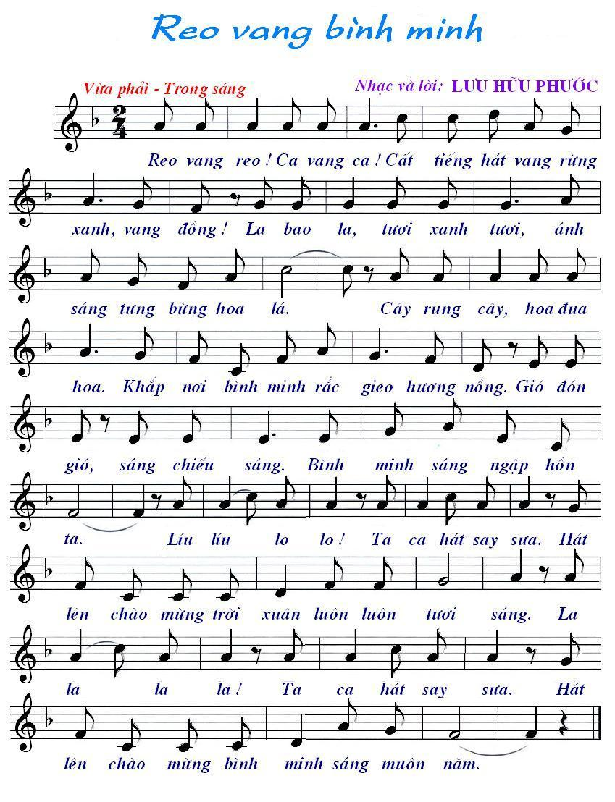

Slide 4
Nghe lại bài hát và gõ theo nhịp

Slide 5
Luyện tập
4 nhóm Nghe gõ nhịp nối tiếp các câu

Slide 6
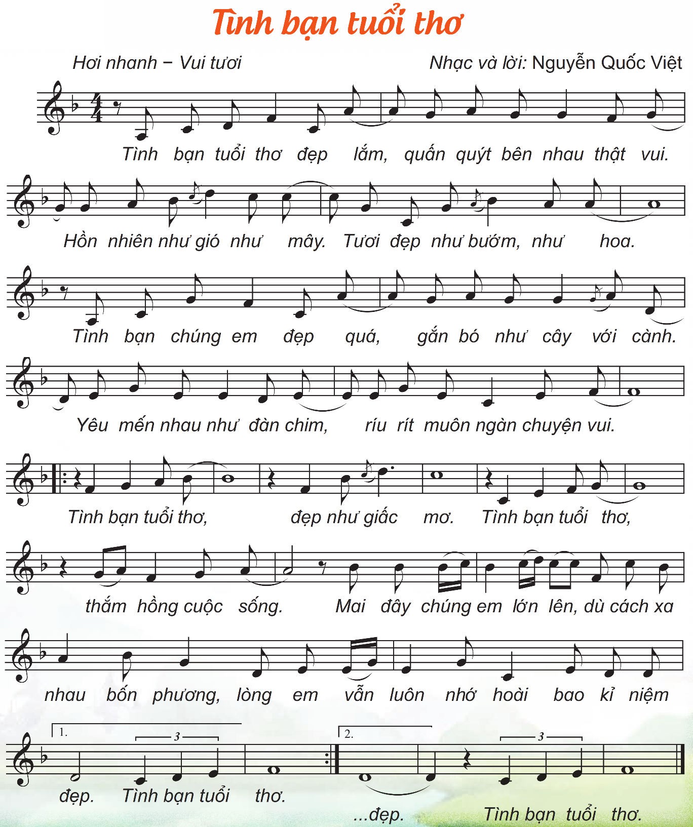
Luyện tập
ÔN TẬP BÀI HÁT: TÌNH BẠN TUỔI THƠ

